Slide 1
Document History
Version | Date | Revision |  | Write | Confirm | remark
V0.1 | 2020.06.21 | 최초 작성 | Wireframe 작성 | KODEit | LGE
V0.2 | 2020.08.30 | 수정 | Wireframe 전체 수정 | KODEit | LGE
V0.3 | 2020.10.30 | 수정 | Check List 기능 삭제 – 통합 업로드 기능으로 업무 흐름도 정의 | KODEit | LGE
V0.4 | 2021.03.10 | 수정 | 오류 사항 반영 / 로그인 기능 추가 | KODEit | LGE
V1.0 | 2021.06.25 | 수정 | 화면 구상 수정/디자인 변경/화면 형태 변경/ | KODEit | LGE

Slide 2
Access
Site Map
Forget Password
Sign in
Sign Up
Home
Start meeting
Project
Template
Notification
Link
Profile
Membership
AVN
Running
AVN
Collab
Authorization
Basic
Test Result
Cluster
Share Point
E-MAIL
Approve
Initial Photo
PASS WORD
Report Template
DQMS
HW/SW Ver.
HKMC Report
Current Password
Test Contents
State
GPDM
New Password
Test Device
Delete
DGMS
Confirm password
Test Number
EP-Mail
Account Setting
Cluster
Complete
LMS
Account Type
Basic
Test Result
Approve
Initial Photo
HW/SW Ver.
HKMC Report
Test Contents
State
Test Device
Delete
Test Number

Slide 3
Access
Site Map- Detail
Forget Password
Sign in
Sign Up
Home
Start meeting
Project
Template
Notification
Link
Profile
Membership
AVN
Running
AVN
Collab
Authorization
Basic
Test Result
Cluster
Share Point
E-MAIL
Approve
Initial Photo
PASS WORD
Report Template
DQMS
HW/SW Ver.
HKMC Report
Current Password
Test Contents
State
GPDM
New Password
Test Device
Delete
Table insert Button
DGMS
Confirm password
Test Number
EP-Mail
Account Setting
Cluster
Complete
LMS
Account Type
Basic
Test Result
Tab indicator UI
Approve
Initial Photo
HW/SW Ver.
HKMC Report
Test Contents
State
Test Device
Delete
Test Number

Slide 4
Access

Slide 5
Access

Slide 6
Access

Slide 7
Lift
Navigation
bar
Top Navigation Bar
Contents

Slide 8
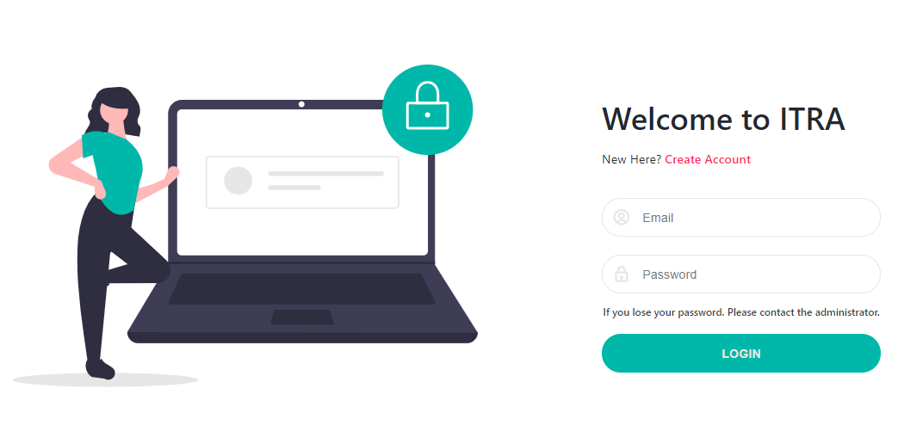
제목 | Sigh in | 유형 | PG | 작성자 | KODEit | 페이지 | 8
Depth | Itra.lge.com > Sign In | ID | Sign In
No | Description
1 | Title – ITRA 화면
2 | 신규 계정 생성 버튼 화면(Sign Up Page로 연결됨)
3 | Input Box : 계정 아이디(메일주소) - 글자수는 20자리까지 정해져야 함 - 메일 주소 입력 시 lge.com/lgepartner.com 만 입력할 수 있게 해야함.
4 | Password 입력
5 | Password 분실 또는 변경 시 담당자에게 메일 보내라고 메시지 창 나타나야 한다.
6 | Button : Employee identification Number 및 Password Check 후 로그인 처리
7
8
9
1
2
3
4
5
6

Slide 9
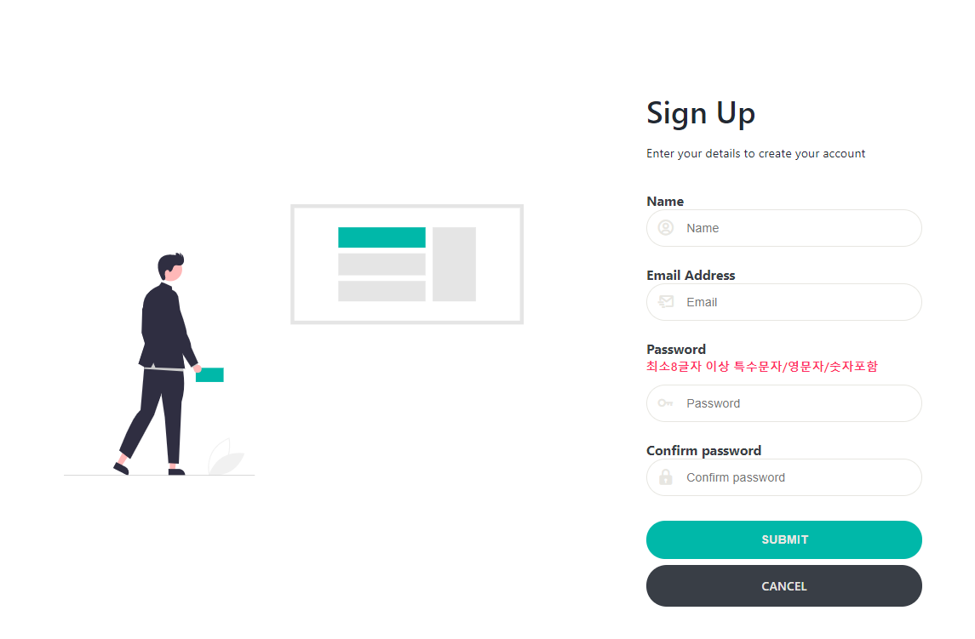
제목 | Sigh in | 유형 | PG | 작성자 | KODEit | 페이지 | 9
Depth | Itra.lge.com > Sign Up | ID | Sign Up(Sign in 2-1)
No | Description
1 | Input Box : text type을 한글만 입력 가능하게 할것
2 | Input Box : 계정 아이디(메일주소) - 글자수는 20자리까지 정해져야 함 - 메일 주소 입력 시 lge.com/lgepartner.com 만 입력할 수 있게 해야함.
3 | Input Box : 패스워드(특수문자/영어/숫자/대문자) - 패스워드 규칙 특수문자,영어,숫자 필히 사용 - 패스워드 글자수 : 최소 8자리 이상되어야 함
3-1 | Support Message : - 패스워드가 잘못되었습니다. 경고 문자 표시
4 | Support Message:(pop up message) - 패스워드가 다릅니다. 확인 바랍니다.
5 | button 클릭시. 계정 가입 처리. *Validation Check - Name 미입력 - Confirm 패스워드 미입력
6 | Button : - Sign in 화면 출력
1
2
3
4
5
6

